Slide 1



Chương 6 Tư Tưởng Hồ Chí Minh
Về Văn Hóa, Đạo Đức, Con Người (tiếp)
Mục tiêu:
Nội dung chương 6 sẽ cung cấp cho sinh viên kiến thức cơ bản của tư tưởng Hồ Chí Minh về văn hóa, đạo đức, con người. Trên cơ sở đó, người học biết vận dụng vào thực tiễn, thể hiện trách nhiệm xây dựng văn hóa, đạo đức, con người Việt Nam hiện nay theo tư tưởng Hồ Chí Minh.
Cấu trúc:
6.1. Tư tưởng hồ chí minh về văn hóa
6.2. Tư tưởng hồ chí minh về đạo đức
6.3. Tư tưởng hồ chí minh về con người
6.4. Xây dựng văn hóa, đạo đức, con người việt nam hiện nay theo tư tưởng hồ chí minh

Slide 2


6.4. Xây dựng văn hóa, đạo đức, con người Việt Nam hiện nay theo tư tưởng Hồ Chí Minh
6.4.1 Xây dựng và phát triển văn hóa, con người

Slide 3

6.4.1
Xây dựng và phát triển văn hóa
● Văn hóa là nền tảng tinh thần của xã hội, vừa là mục tiêu vừa là động lực thúc đẩy sự phát triển kinh tế - xã hội
● Phát triển nền văn hóa toàn diện, thống nhất trong đa dạng, thấm nhuần sâu sắc tinh thần dân tộc, nhân văn, dân chủ, khoa học.
● Muôn việc thành công hay thất bại của các nhãn, tổ chức, cộng đồng, đất nước đều do có văn hóa hay tha hóa về văn hóa.
● Làm cho văn hóa gắn kết chặt chẽ và thấm sâu vào toàn bộ đời sống xã hội, trở thành nền tảng tinh thần vững chắc, sức mạnh nội sinh quan trọng của phát triển.

Slide 4
6.4.1
Xây dựng và phát triển con người
● Đó là con người có tinh thần yêu nước, tự cường dân tộc, có ý chí vươn lên.
● Có ý thức tập thể, đoàn kết, phấn đấu vì lợi ích chung.
● Có lối sống lành mạnh, nếp sống văn minh, cần kiệm, trung thực, nhân nghĩa, tôn trọng kỷ cương phép nước, quy ước của cộng đồng;
● Có ý thức bảo vệ và cải thiện môi trường sinh thái.
● Lao động chăm chì với lương tâm nghề nghiệp, có kỹ thuật, sáng tạo.
● Thường xuyên học tập, nâng cao hiểu biết, trình độ chuyên môn, trình độ thẩm mỹ và thể lực.
Xây dựng con người Việt Nam với những hệ giá trị trong thời kỳ đẩy mạnh công nghiệp hóa, hiện đại hóa và hội nhập quốc tế.

Slide 5
6.4.2 Về xây dựng đạo đức cách mạng

Slide 6
6.4.2
Hồ Chí Minh cho rằng:
Đối với các dân tộc phương Đông vốn giàu tình cảm, trọng đạo lý, việc tu dưỡng đạo đức của mỗi cá nhân, mỗi con người có vai trò vô cùng quan trọng.
● Trong sự nghiệp đổi mới, nền kinh tế thị trường định hướng xã hội chủ nghĩa và hội nhập quốc tế, tác động của kinh tế tri thức, cuộc cách mạng công nghiệp lần thứ tư,... một nền đạo đức mới đang hình thành, là nguồn động lực quan trọng của sự nghiệp phát triển đất nước.
● Bên cạnh đó, đất nước còn có những hiểu hiện tiêu cực trong phương diện văn hóa, đạo đức.
Do đó, cần phải tiếp tục đẩy mạnh việc học tập tư tưởng đạo đức Hồ Chí Minh.

Slide 7
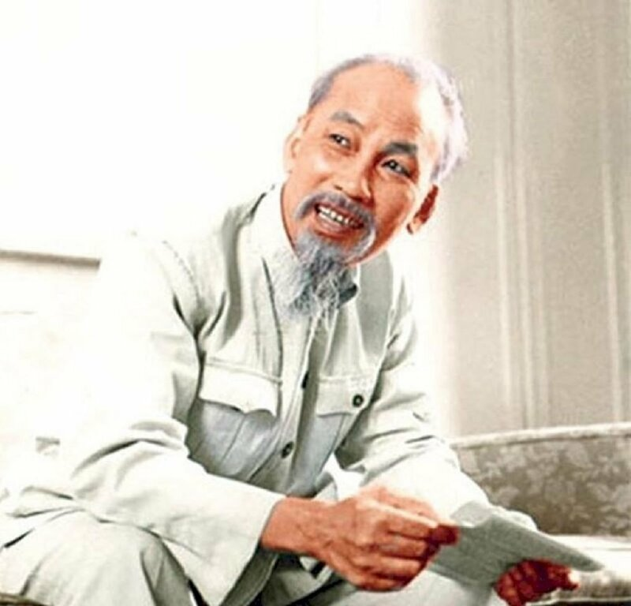
6.4.2
Nội dung học tập theo tư tưởng – tấm sương đạo đức – lối sống – phong cách Hồ Chí Minh
●Học tập đạo đc cách mạng Hồ Chí Minh là phải trung với nước hiếu với dân, suốt đời đấu tranh cho sự nghiệp cách mạng.
● Học tập đạo đức cách mạng của Hồ Chí Minh là phải dưỡng, rèn luyện theo tấm gương cần, kiệm, liêm, chính, chí công vô tư; đức khiêm tốn, trung thực.
● Học tập đạo đức Hồ Chí Minh là phủi có đức tin tuyệt đối vào sức mạnh của nhân dân, kính trọng nhân dân và hết lòng, hết sức phục vụ nhân dân; luôn nhẫn ái, vị tha, khoan dung và nhân hậu với con người.
● Học tập đạo đức cách mạng của Hồ Chí Minh còn là học tập và làm theo tấm gương về ý chí và nghị lực tinh thần to lớn, quyết tâm vượt qua mọi thử thách, gian nguy để đạt được mục đích cuộc sống.
● Học tập tư tưởng đạo đức Hồ Chí Minh là học tấm gương về chủ nghĩa yêu nước kết hợp với chủ nghĩa quốc tế vô sản trong sáng

Slide 8


Danh Mục Tài Liệu Tham Khảo
1. Đảng Cộng sản Việt Nam: Văn kiện Đại hội đại biểu toàn quốc lần thứ XII, Nxb. Chính trị quốc gia, Hà Nội. 2016.
2. Phạm Văn Đồng: Hồ Chí Minh, tinh hoa và khí phách của dân tộc, Nxb. Chính trị quốc gia, Hà Nội, 2012.
3. Đại tướng Võ Nguyên Giáp (Chủ biên); Tư tưởng Hồ Chí Minh và con đường cách mạng Việt Nam, Nxb. Chính trị quốc gia, Hà Nội, 1997.
4. Trần Văn Giàu: “Nhân cách của Chủ tịch Hồ Chí Minh”, trong: Hồ Chí Minh - Anh hùng giải phóng dân tộc, danh nhân văn hóa thế giới ”, Nxb. Khoa học xã hội, Hà Nội, 1990.
5. Hồ Chí Minh: Toàn tập, các tập 4, 5, 10, 15, Nxb. Chính trị quốc gia, Hà Nội.
6. Bùi Đình Phong: Hồ Chí Minh văn hóa soi đường cho quốc dân đi, Nxb. Tổng hợp thành phố Hồ Chí Minh, 2016.

Slide 9




Cảm ơn!

